Slide 1
«Люди, события, факты»
Номинация:
«Мое «место силы»
II категория – для учреждений социальной сферы
С ПЛАНЕТЫ «МАЛЕНЬКОГО ПРИНЦА»
Никитина Елена Александровна, заместитель директора по воспитательной и реабилитационной работе, ГКУ СРЦ «Маленький принц».
Прокопьева Полина Александровна, специалист по социальной работе, ГКУ СРЦ
«Маленький принц».

Slide 2
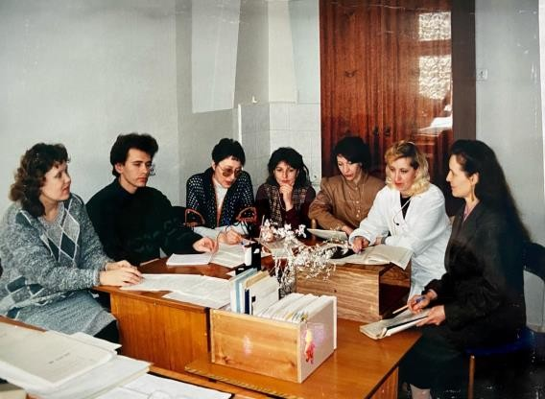
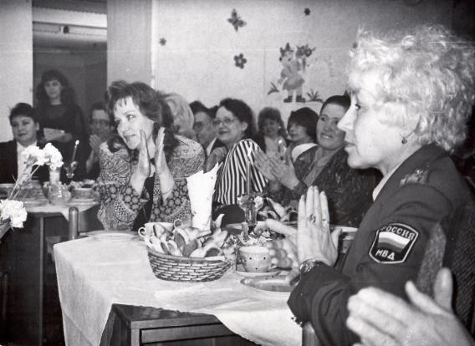
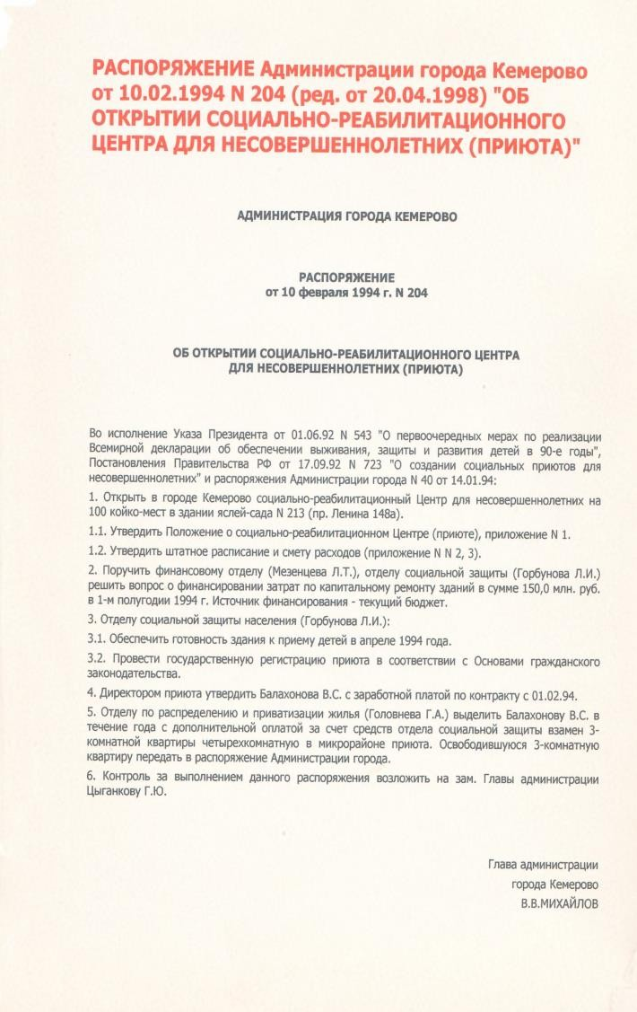
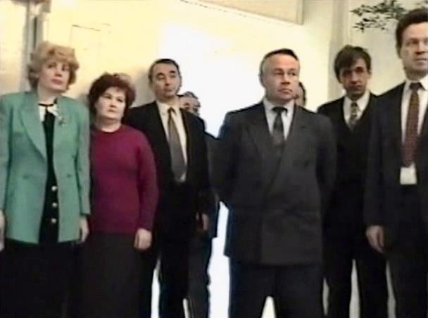
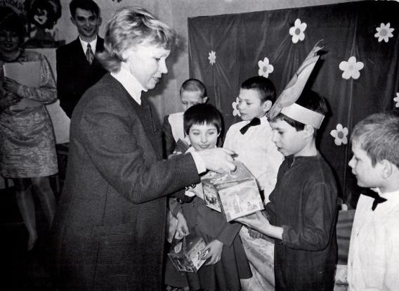
ГОСУДАРСТВЕННОЕ КАЗЕННОЕ УЧРЕЖДЕНИЕ "СОЦИАЛЬНО-РЕАБИЛИТАЦИОННЫЙ ЦЕНТР ДЛЯ НЕСОВЕРШЕННОЛЕТНИХ "МАЛЕНЬКИЙ ПРИНЦ"
На основании распоряжения
Администрации города Кемерово от 10.02.1994 г. № 204 одним из первых в Кемеровской области был открыт
социально-реабилитационный Центр (СРЦ) для несовершеннолетних.
Учреждение предназначалось для предоставления социальных услуг в полустационарной форме,
профилактической работы по предупреждению безнадзорности несовершеннолетних, для обеспечения временного проживания и социальной реабилитации детей в возрасте
от 3 до 18 лет.

Slide 3
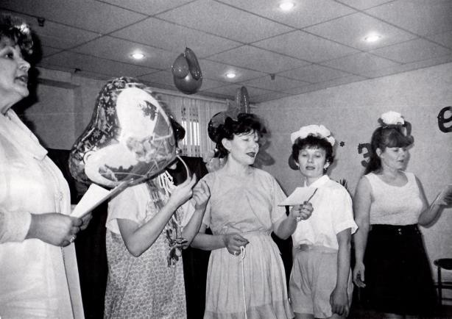
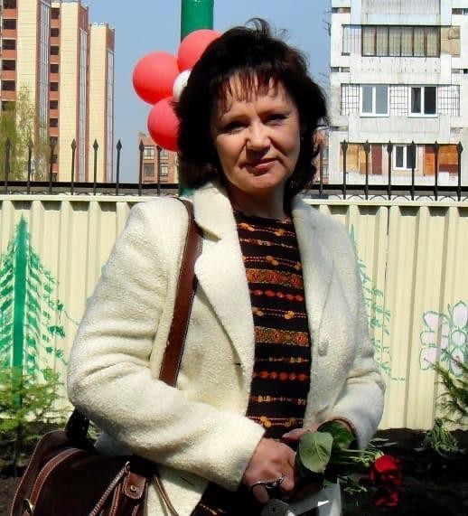
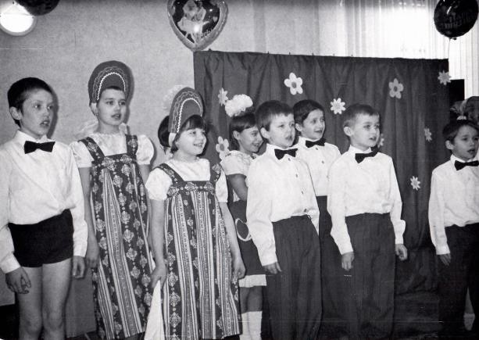
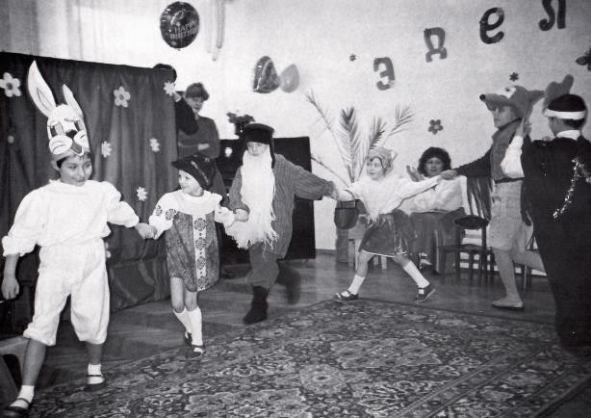
В апреле 1994 года прошёл приём первых воспитанников – 23-х несовершеннолетних. Дети прибывали почти каждый день. К концу года услугами Центра смогли воспользоваться уже 246 детей. Это казалось очень много. Но
рекордного максимума Центр достиг
в 2002 году – за год через учреждение прошло 1336 воспитанников!
Постановлением коллегии
Министерства социальной защиты населения Российской федерации от 31.01.1996 г. Центру присваивается статус опорно- экспериментального учреждения социального обслуживания населения Кемеровской области.
Первым директором Центра стала
Анна Владимировна Дергач
(март 1994 г. – декабрь 2002 г.)

Slide 4
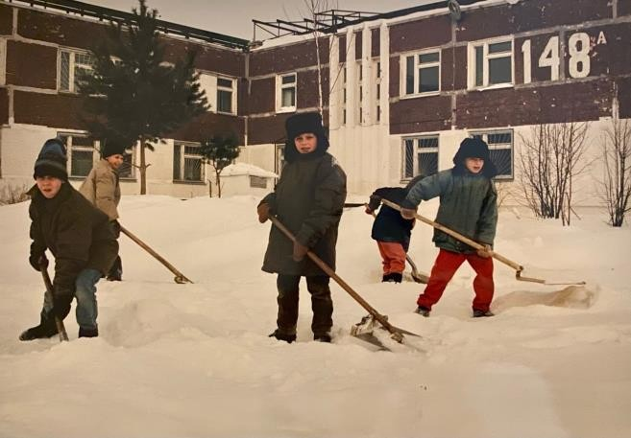
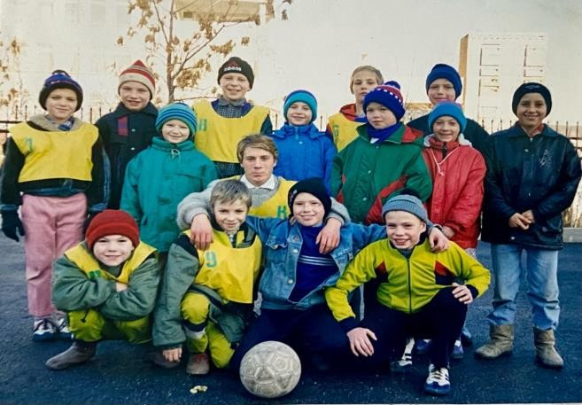
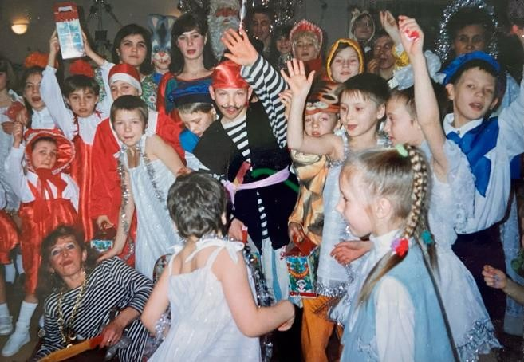
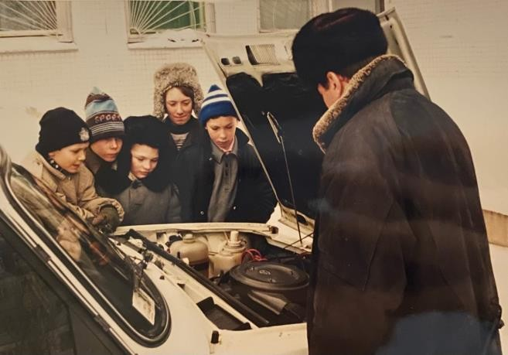
Плановая численность получателей социальных услуг
510
1336
575
968
1446
1998 1999 2000 2001 2002

Slide 5
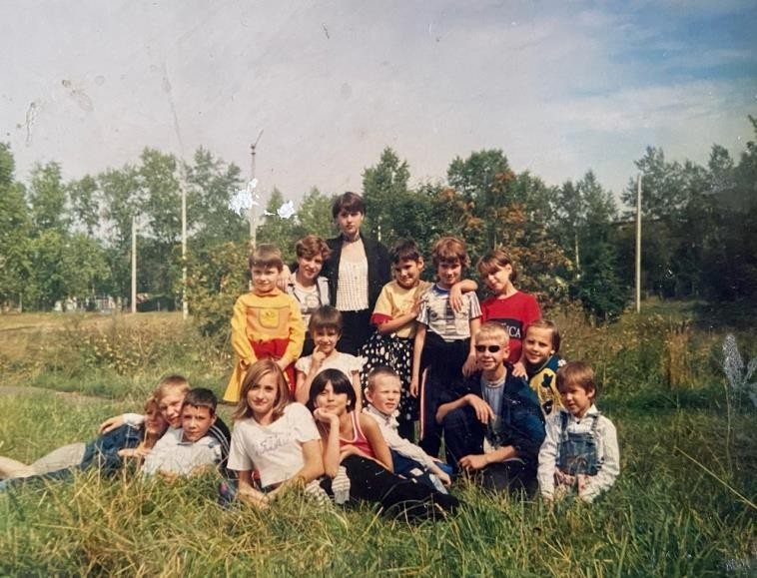
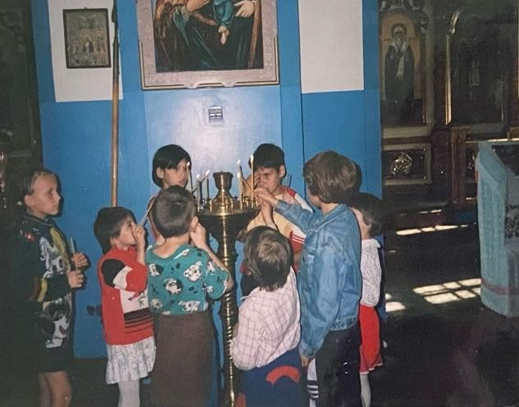
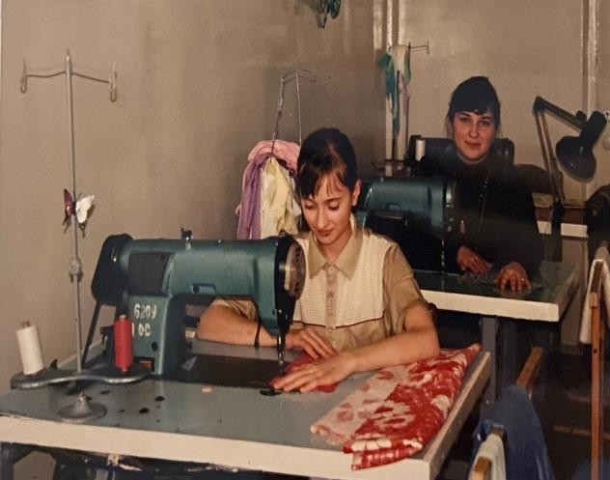
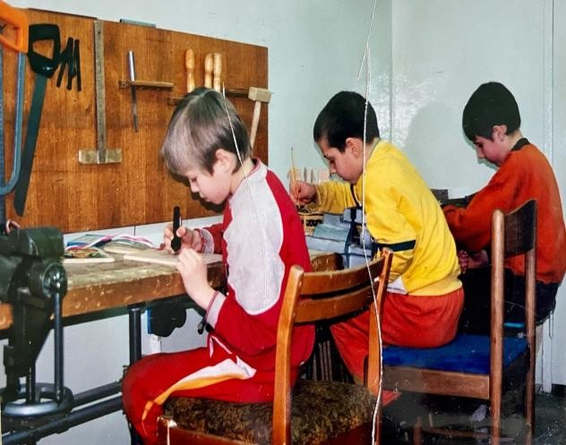
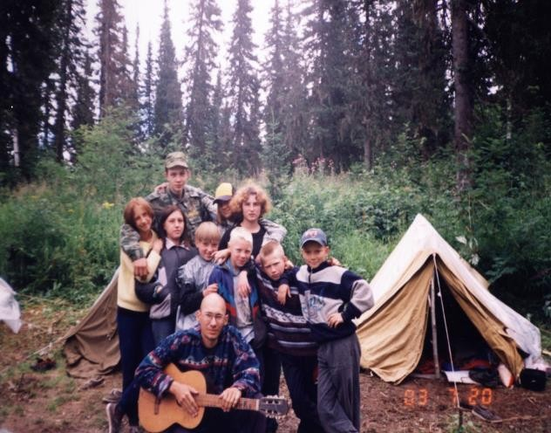
В коллективе зарождались первые традиции:
В эти годы в Центре были открыты:
старшие девочки взяли шефство над малышами из Дома ребёнка №1 и шили для них
пелёнки, простынки, играли с ними, носили гулять;
старшие парни в столярной мастерской
изготовили 250 сидений для ванн и передали их в Дом инвалидов;
зарождается традиция туристических походов: 10 наиболее подготовленных воспитанников
совершили 8-дневный поход в Кузнецкий Алатау, где участвовали в смене туристов Все-
российского полевого оздоровительного лагеря
«Поднебесные зубья»
Пекарня
Швейная и столярная мастерские
Часовня имени Святых Анны и Иоакима

Slide 6
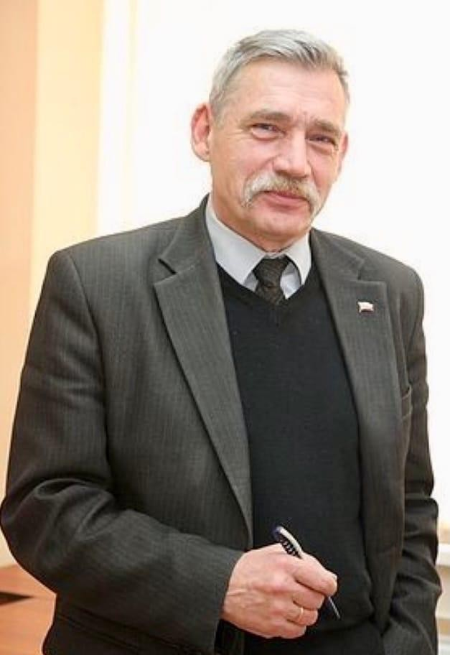
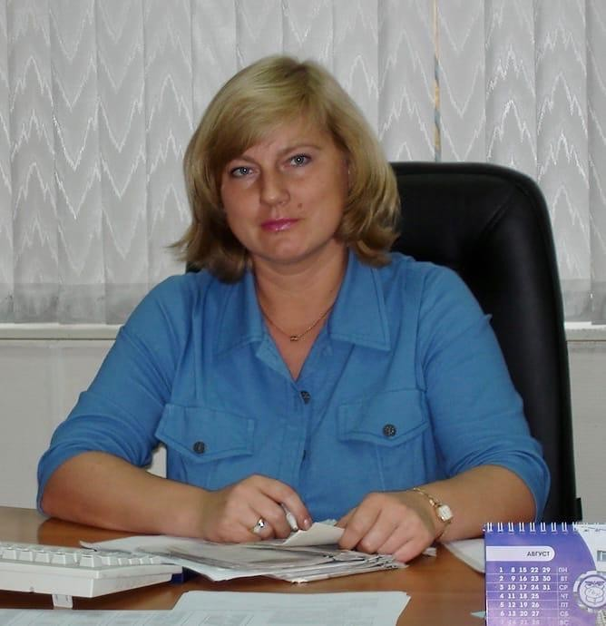
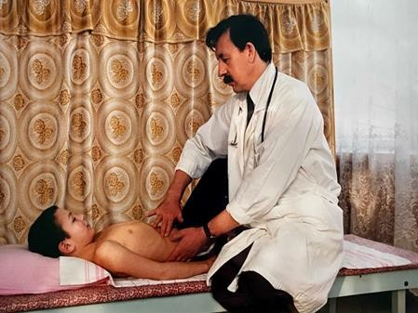
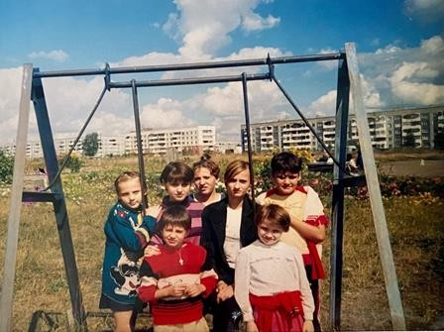
В эти годы оборудуются учебные классы для воспитанников, заключается договор с отделом образования города Кемерово на обучение детей СРЦ школьного возраста на базе МОУ СОШ № 12. Групповые помещения для детей оснащаются новой мебелью, открывается
физиокабинет, организуется творческая театральная студия воспитателей «Радуга».
Внедряется межведомственный проект
«Дошкольник – в первый класс».
С января 2003 г. по сентябрь 2003 г. директором СРЦ был назначен Жигло Анатолий
Иванович
С 1.09.2003 г. по 01.09.2008 г.
Центром руководила
Юдина Анна Ивановна

Slide 7
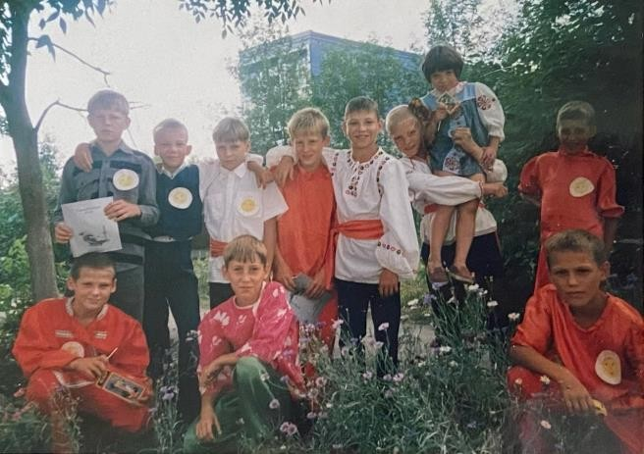
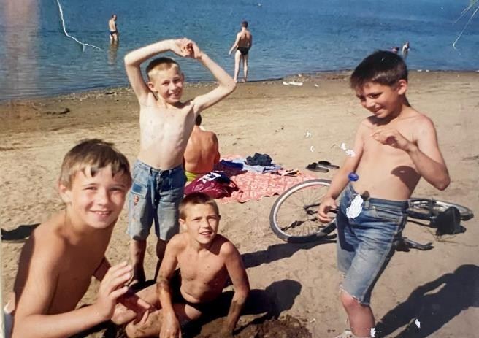
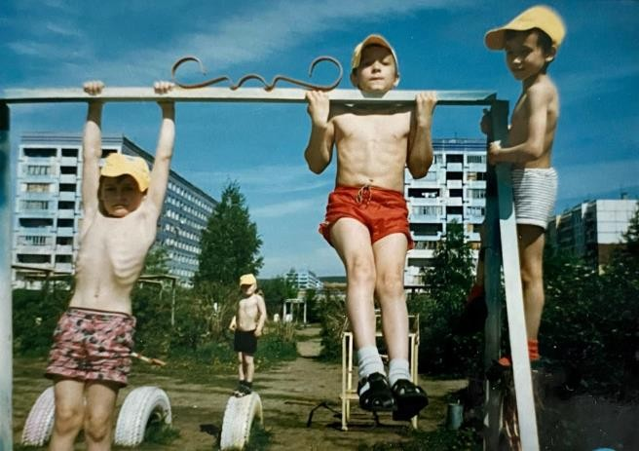
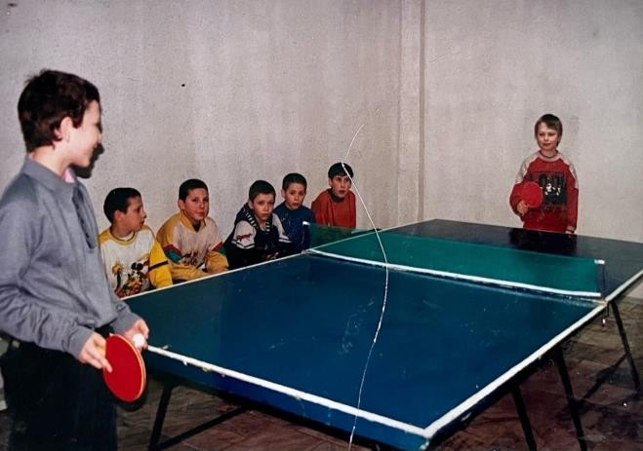
Плановая численность получателей социальных услуг
910
934
789
1005
800
775
2003 2004 2005 2006 2007 2008

Slide 8
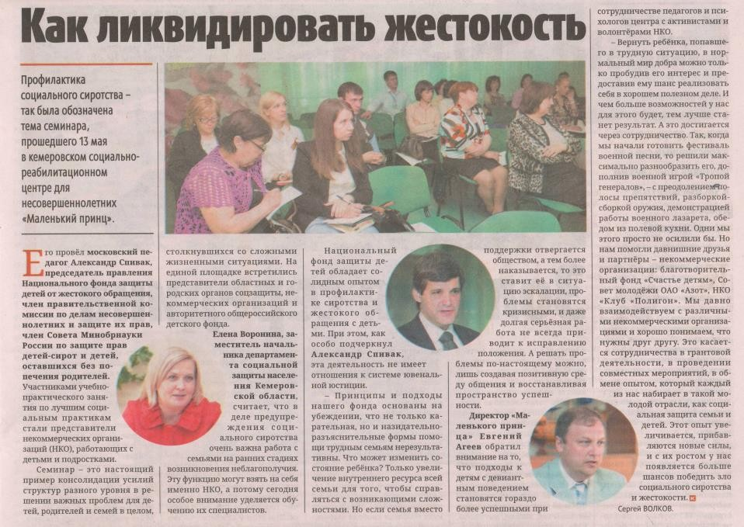
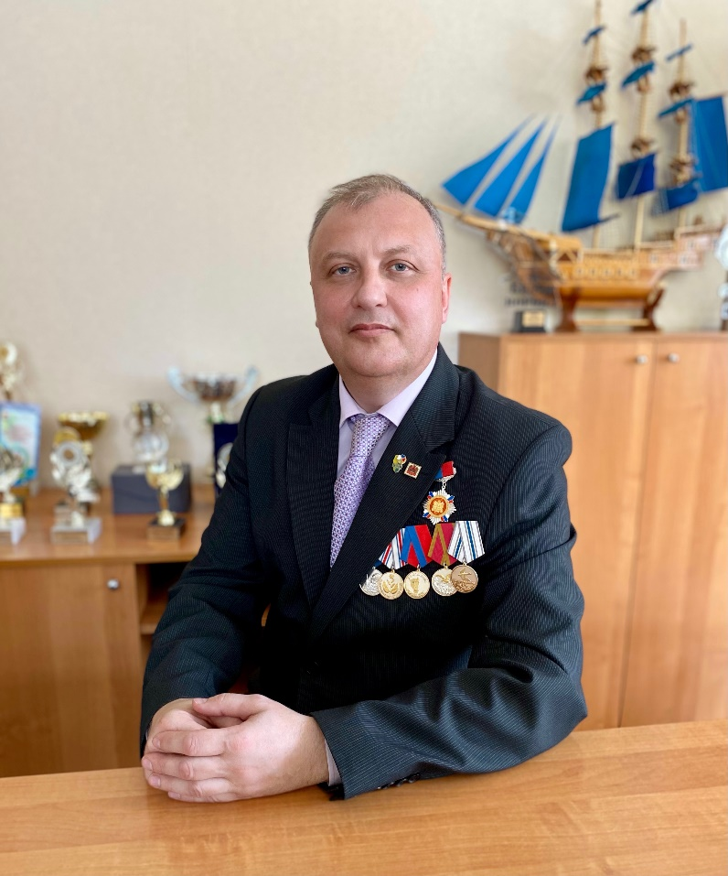
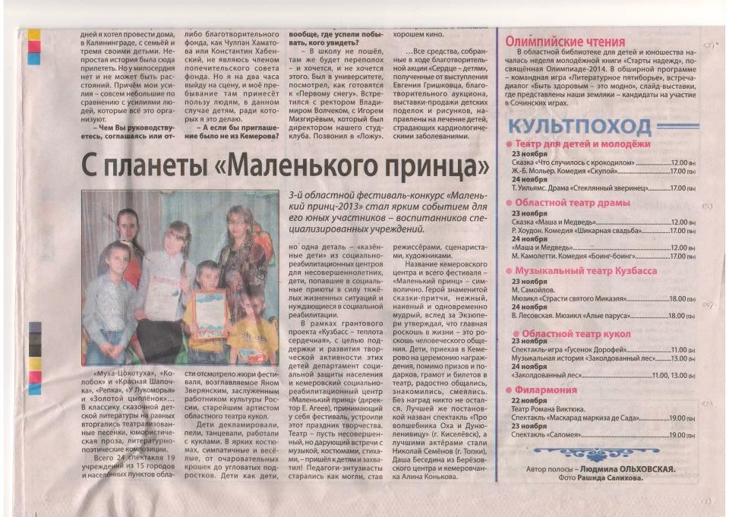
В учреждении функционируют 4 отделения:
приёмное
социальной реабилитации,
социальной диагностики и
социально правовой помощи
перевозки несовершеннолетних.
С 01.09.2008 г.
директором СРЦ является
Агеев Евгений Николаевич

Slide 9
закуплено профессиональное оборудование для приготовления кислородных коктейлей, внедрена кислородотерапия для воспитанников СРЦ
За более чем 11 лет была проделана большая работа во всех сферах деятельности СРЦ, постоянно идёт обустройство, модернизация
учреждения, проведены:
ремонт и дооснащение учебных классов соответствии с требованиями
СанПиНов
установлено
оборудование тренажёрного зала для младших и старших детей
ремонт с заменой мебели в кабинетах специалистов
ремонт всех групповых помещений СРЦ с практически полной заменой мебели
произведена модернизация столярной и швейной мастерских
капитальный ремонт всех медицинских кабинетов с заменой мебели и оборудования
капитальный ремонт с заменой оборудования пищеблока и прачечной
введён в эксплуатацию психокоррекционный блок с
сенсорной комнатой и
оборудованием по системе
Монтессори
произведена замена деревянных оконных блоков на пластиковые, проведён капитальный ремонт межпанельных швов и монтаж сайдинга на основном здании СРЦ и др.
ремонт помещения и дооснащение массажного кабинета современным оборудованием

Slide 10
Как стало
Как было

Slide 11
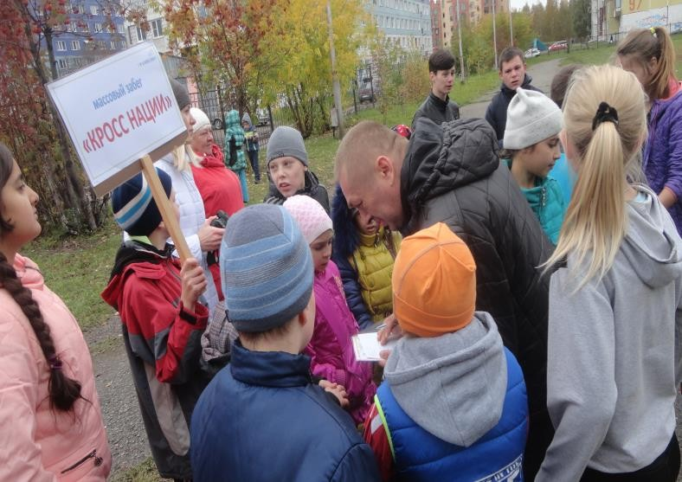
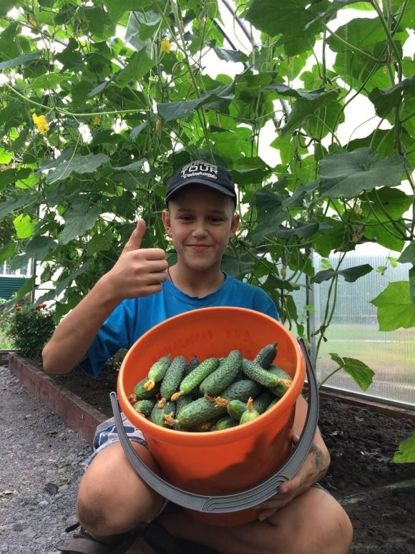
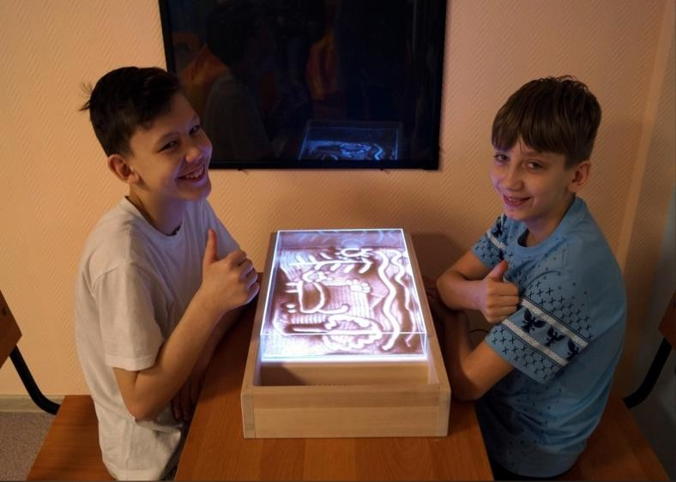
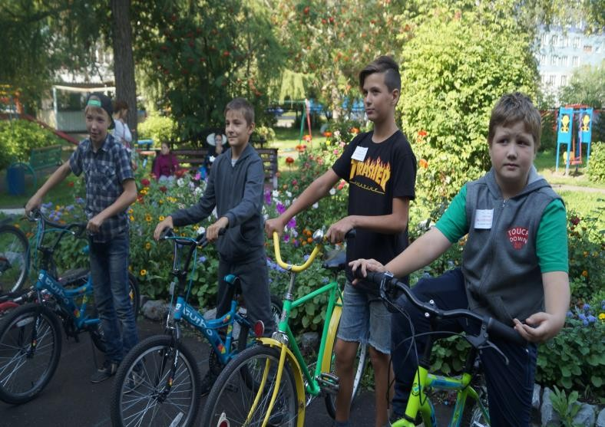
Благодаря энтузиазму коллектива единомышленников, в СРЦ реализуются, апробируются и внедряются современные социальных технологии, способствующие совершенствованию качества
предоставляемых социальных услуг несовершеннолетним, находящимся в
трудной жизненной ситуации, в том числе, с девиантным поведением, осуществляемые
в совокупности с индивидуальной
профилактической работой с их семейным окружением.

Slide 12
Под руководством Евгения Николаевича разработаны ис 2008г. успешно реализуются социальные проекты:
«Социальный профилакторий» и «Социальная поликлиника», ориентированные на поддержку детей
с ослабленным здоровьем из неблагополучных семей, на профилактику наркомании, алкоголизма, табакокурения и формирование у подростков устойчивых стереотипов здорового образа жизни. Воспитанники включены в межведомственный проект по духовно-нравственному воспитанию детей и подростков «Основы православной культуры и нравственности» (православная программа
«Воскресная школа»), одобренный отделом образования Кемеровской и Новокузнецкой епархии. Занятия воскресной православной школы проходят при часовне им. праведных Иоакима и Анны на базе СРЦ при
содействии священника храма Святой Троицы города Кемерово

Slide 13
Плановая численность получателей социальных услуг
359
874
543
560
829
581
807
553
535
678
544
648
2009 2010 2011 2012 2013 2014 2015 2016 2017 2018 2019 2020

Slide 14
Региональный грантовый проект «Кузбасс – теплота сердечная» получил высокую оценку реализуемой деятельности на государственном уровне
В 2010 году впервые среди учреждений Кемеровской области Центр вышел на
всероссийский уровень, реализовав грант
«На защите детства» Фонда поддержки детей,
находящихся в трудной жизненной ситуации (г. Москва). С 2014 в СРЦ успешно реализуется
грантовый проект «Кузбасс – теплота сердечная» при финансовой поддержке (с 2014
по 2015г.г.) Фонда поддержки детей, находящихся в трудной жизненной ситуации (г. Москва).
лауреат 1 степени Первого всероссийского конкурса программ социального развития регионов на премию Александра Починка в номинации «Эффективность», г. Москва, 2014г.
дипломант Всероссийского конкурса «Защитник детства» Благотворительного фонда профилактики сиротства и компания ООО «CLARINS RUSSIA» при поддержке Министерства образования и науки РФ, Министерства экономического развития РФ, Агентства социальной информации, г. Москва, 2014г.
лауреат 2 степени «Форума социальных инноваций регионов -2015г» среди социально-значимых проектов и инициатив субъектов РФ, г. Омск, 2015г.
лауреат Первого Всероссийского социального конкурса «Область добра» Благотворительного фонда Святителя Василия Великого при поддержке Комитета Государственной Думы Российской Федерации, г. Москва, 2015г.

Slide 15
С 2015г. в СРЦ реализуется межведомственный социально-правовой проект «Все свои», в т. ч. новые формы работы с подростками: «Правовая гостиная»
– с целью профилактики противоправных действий несовершеннолетних путём формирования у них основ правовых знаний, привития норм законопослушного поведения, и Детская общественная приёмная «Примирение» – с целью информационно-консультативной помощи по защите прав и интересов детей. Среди социальных партнёров данного проекта: прокуратура Ленинского района города Кемерово, ПДН, межрайонная уголовно- исполнительная инспекция №1

Slide 16
В целях обеспечения доступности и эффективности предоставления социальных услуг детям, находящимся в трудной жизненной ситуации,
с 2015 г по настоящее время в учреждении осуществляется активная деятельность по внедрению новых социально значимых проектов и инициатив: «Берестяной мир»
(2015), «Учимся жить» (2015-2018),
«Мельница» (2016-2017),
«Трамплин»(2017-2018)

Slide 17
В рамках инновационной деятельности на
базе СРЦ созданы и успешно функционируют:
Областной Координационный центр поддержки детского творчества «ДеТвоРа» (ДетствоТворчествоРадость) по работе
с талантливыми детьми в системе социальной защиты Кемеровской области. В его компетенции находится организация и координация ежегодно более 10 региональных конкурсов разной тематической направленности для выявления и поддержки талантливых детей и подростков,
проживающих в семьях, находящихся в трудной жизненной ситуации. Охват целевой группы – более 500 несовершеннолетних
в год

Slide 18
В 2021 году в нашем центре появилась
современная сенсорная комната
-это удивительное место для познания себя,
релаксации, борьбы со стрессом.
Новое современное оборудование дает возможность
психологу аккуратно взаимодействовать с детьми, проводить профилактические занятия, сеансы восстановления психики, и органов чувств.
Такая безопасная комфортная обстановка, способствует как релаксации, снятию стрессов и негативных переживаний, так и активации
внутреннего потенциала детей и подростков.

Slide 19
У «Маленького принца»
есть богатое прошлое,
достойное настоящее, мы с уверенностью смотрим в будущее!
Наш Центр с полной уверенностью можно назвать настоящим
«местом силы» для детей оказавшимся в трудной
жизненной ситуации.

